Slide 1
Vídeo 3 – artefato E
Informe quem são os apresentadores neste vídeo (esse post it deve ser retirado na sua versão dos slides)
NOME DA INTEGRANTE 1 – NÚMERO USP DA INTEGRANTE 1 (APRESENTADORA)
NOME DO INTEGRANTE 2 – NÚMERO USP DO INTEGRANTE 2
NOME DO INTEGRANTE 3 – NÚMERO USP DO INTEGRANTE 3 (APRESENTADOR)
NOME DO INTEGRANTE 4 – NÚMERO USP DO INTEGRANTE 4
NOME DO INTEGRANTE 5 – NÚMERO USP DO INTEGRANTE 5

Slide 2
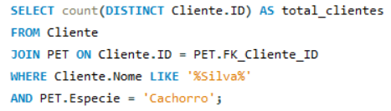
Consulta 1 - LIKE
Enunciado:
“ Para fins estatísticos e de pesquisa, foi solicitado determinar a quantidade de clientes com o sobrenome ‘Silva’ os quais possuem ao menos um cachorro como animal de estimação.”

Slide 3
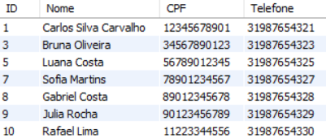
Tabela Cliente
Para a tabela Cliente, há o seguinte estado:

Slide 4
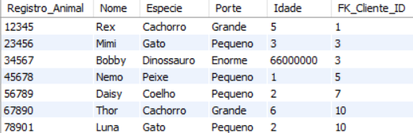
Tabela PET
Para a tabela PET, há o seguinte estado:

Slide 5
Execução
Durante a execução da consulta SQL, será recuperado todas as informações de ambas as tabelas, onde se concatenará as tuplas que atendem a condição de junção. Após a junção, será aplicado um filtro, onde será retornado apenas as tuplas que possuem sobrenome ‘Silva’ e cachorro como PET. Por fim, será retornado a contagem dos ID que são distintos.

Slide 6

Execução

Slide 7
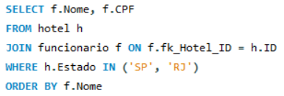
Consulta 2 – IN ou ALL
Enunciado:
“ Liste o nome e CPF dos funcionários que trabalham em hotéis os quais se localizam nos estados de São Paulo ou Rio de Janeiro”

Slide 8
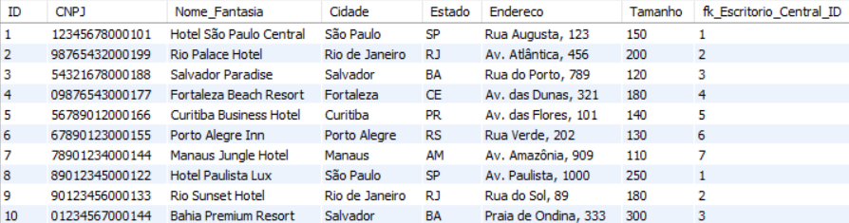
Tabela Hotel
Para a tabela Hotel, há o seguinte estado:

Slide 9
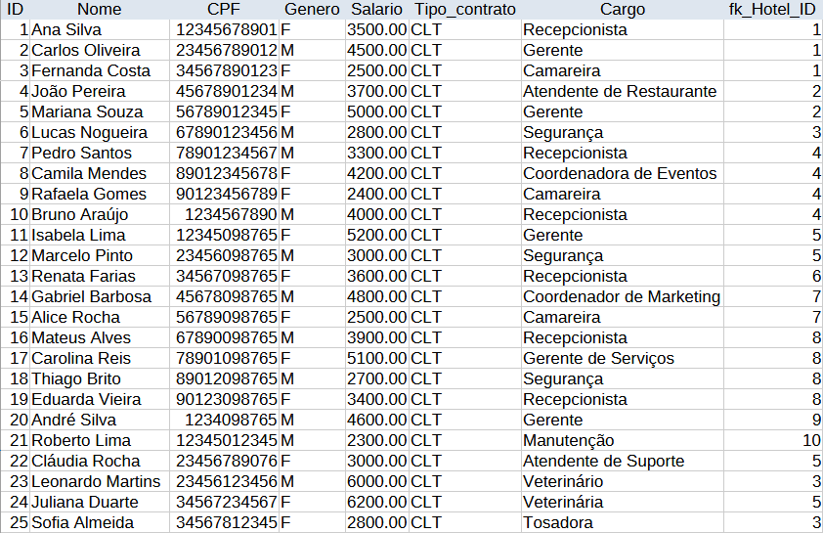
Tabela Funcionário
Para a tabela Funcionário, há o seguinte estado:

Slide 10
Execução
Durante a execução da consulta SQL, será recuperado todas as informações de ambas as tabelas, onde se concatenará as tuplas que atendem a condição de junção. Após a junção, será aplicado um filtro, onde será retornado apenas as tuplas que possuem como Estado São Paulo ou Rio de Janeiro. Por fim, será selecionado apenas os tributos ‘Nome’ e ‘CPF’, realizando uma ordenação por nome de forma crescente.

Slide 11
Execução

Slide 12
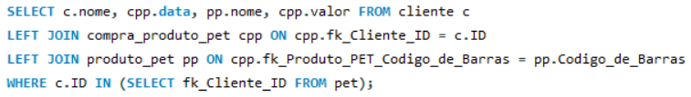
Consulta 3 – OUTER JOIN (right ou left)
Enunciado:
“ Deseja-se consultar todos os clientes que possuem pets e suas respectivas compras de produtos para pet, incluindo também aqueles que não fizeram nenhuma compra para seus animais de estimação.”

Slide 13
Tabela Cliente
Para a tabela Cliente, há o seguinte estado:

Slide 14
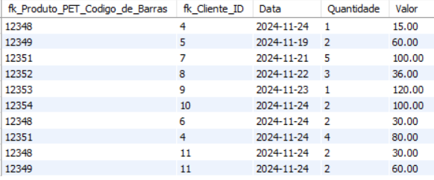
Tabela Compra Produto PET
Para a tabela Compra Produto PET, há o seguinte estado:

Slide 15
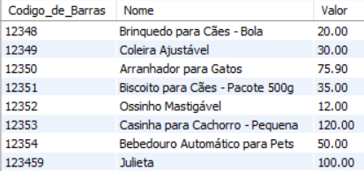
Tabela Produto PET
Para a tabela Produto PET, há o seguinte estado:

Slide 16
Execução

Slide 17
Execução
Durante a execução da consulta SQL, será recuperado todas as informações das tabelas envolvidas no primeiro LEFT JOIN, mantendo também clientes que não realizaram compras. Após a primeira junção, será realizado uma segundo LEFT JOIN entre “Compra_produto_pet” e “Produto_PET”, onde as compras já estão associadas a tabela “Clientes” e incluindo também compras realizadas em produtos que não existem no banco de dados. Aplica-se um filtro, mantendo apenas registros de clientes que possuem pets. Por fim, seleciona-se as colunas para exibir no resultado.

Slide 18
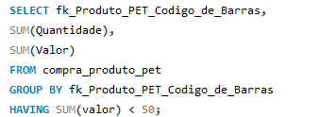
Consulta 4 - HAVING
Enunciado:
“Identifique os produtos PET com baixo desempenho em vendas, listando, pelo código de barras, aqueles que geraram menos de 50 reais no total.”

Slide 19
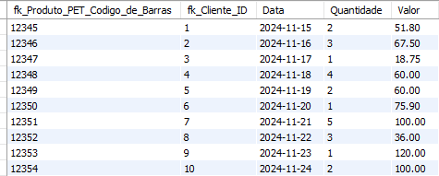
Tabela Compra Produto PET
Para a tabela Compra Produto PET, há o seguinte estado:

Slide 20
Execução

Slide 21
Execução
A consulta SQL começa coletando dados da tabela compra_produto_pet e agrupando-os por fk_Produto_PET_Codigo_de_Barras, combinando registros do mesmo produto. Em seguida, calcula-se o total de unidades vendidas (SUM(Quantidade)) e o valor total das vendas (SUM(Valor)) para cada grupo. A cláusula HAVING filtra os produtos com vendas totais abaixo de 50, enquanto os demais são descartados. Por fim, os resultados selecionados no SELECT, como o código do produto e os totais calculados, são exibidos, destacando os produtos com baixo desempenho.

Slide 22
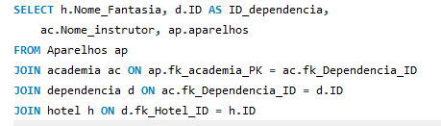
Consulta 5 – quatro relações
Enunciado:
"Elabore uma consulta SQL que liste, para cada hotel, as academias disponíveis com seus respectivos aparelhos e os nomes dos instrutores responsáveis. O relatório deve incluir o nome do hotel, o identificador da academia (dependência), o nome do instrutor e a lista de aparelhos presentes."

Slide 23
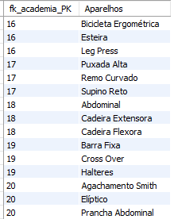
Tabela Aparelhos
Para a tabela Aparelhos, há o seguinte estado:

Slide 24
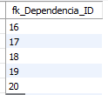
Tabela Academia
Para a tabela Academia, há o seguinte estado:

Slide 25
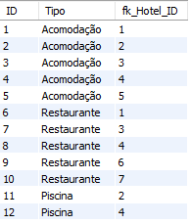
Tabela Dependência
Para a tabela Dependência, há o seguinte estado:

Slide 26
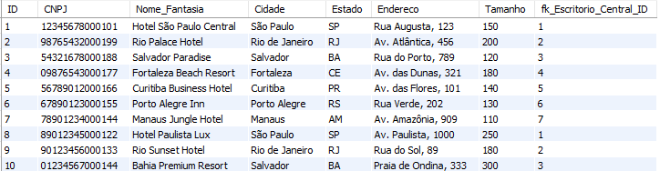
Tabela Hotel
Para a tabela Hotel, há o seguinte estado:

Slide 27
Execução

Slide 28
Execução
Durante a execução dessa consulta, a tabela Aparelhos é acessada. Em seguida, ela é relacionada à tabela academia, associando os aparelhos às academias correspondentes. A tabela academia é então vinculada à tabela dependência, que identifica a localização da academia, e finalmente, a tabela dependência é conectada à tabela hotel, relacionando as academias aos hotéis. Por fim, o sistema seleciona os campos necessários.

Slide 29
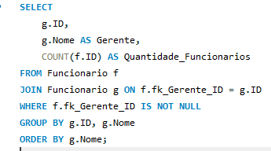
Consulta 6 – uma relação x dois papéis
Enunciado:
"Crie uma consulta SQL para determinar quantos funcionários são gerenciados por cada gerente em todos os hotéis. O resultado deve incluir o identificador e o nome do gerente, além da quantidade de funcionários sob sua supervisão, ordenados pelo nome do gerente."

Slide 30
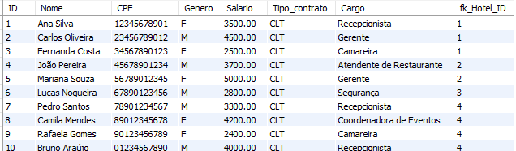
Tabela funcionário
Para a tabela Hotel, há o seguinte estado:

Slide 31
Execução

Slide 32
Execução
Durante a execução, o banco de dados associa funcionários aos seus gerentes usando fk_Gerente_ID, filtra os registros com gerentes atribuídos e agrupa os dados pelo identificador e nome do gerente. Em seguida, calcula a quantidade de funcionários supervisionados por meio de COUNT e ordena os resultados pelo nome do gerente, exibindo o ID, o nome e a quantidade de funcionários gerenciados.

Slide 33
Vídeo 3 – artefato E
NOME DA INTEGRANTE 1 – NÚMERO USP DA INTEGRANTE 1 - EMAIL
NOME DO INTEGRANTE 2 – NÚMERO USP DO INTEGRANTE 2 - EMAIL
NOME DO INTEGRANTE 3 – NÚMERO USP DO INTEGRANTE 3 - EMAIL
NOME DO INTEGRANTE 4 – NÚMERO USP DO INTEGRANTE 4 - EMAIL
NOME DO INTEGRANTE 5 – NÚMERO USP DO INTEGRANTE 5 - EMAIL

